Slide 1
ФОРМИРОВАНИЕ ДВИГАТЕЛЬНЫХ УМЕНИЙ И НАВЫКОВ

Slide 2
СИСТЕМА УПРАВЛЕНИЯ ДВИЖЕНИЯМИ (В.С. Фарфель)
СОЗНАНИЕ
ДВИГАТЕЛЬНЫЕ АВТОМАТЫ (ПРИРОЖДЕННЫЕ) БЕЗУСЛОВНЫЕ РЕФЛЕКСЫ
ДВИГАТЕЛЬНЫЕ АВТОМАТЫ (ПРИОБРЕТЕННЫЕ) НАВЫКИ
ДВИГАТЕЛЬНЫЙ АППАРАТ

Slide 3
ДВИГАТЕЛЬНАЯ ПРИВЫЧКА
это автоматически совершаемые движения, не связанные со специальным обучением, которые могут возникать без участия сознания.
Ставшее привычным движение может быть не эффективным, бесцельным иногда даже вредным, например: обкусывание ногтей, сосание пальца и т.п.

Slide 4
ДВИГАТЕЛЬНОЕ УМЕНИЕ
Двигательные умения в отличие от двигательных привычек характеризуются целесообразностью, эффективностью.
Они – результат сознательного обучения.
Двигательное умение представляет собой действие, не доведенное до значительной степени автоматизации.

Slide 5

ХАРАКТЕРИСТИКА ДВИГАТЕЛЬНОГО УМЕНИЯ
высокая концентрация внимания на выполнении двигательного действия
попеременное волнообразное улучшение и ухудшение техники движения
нарушение координации движений
присутствие «лишних» движений

Slide 6
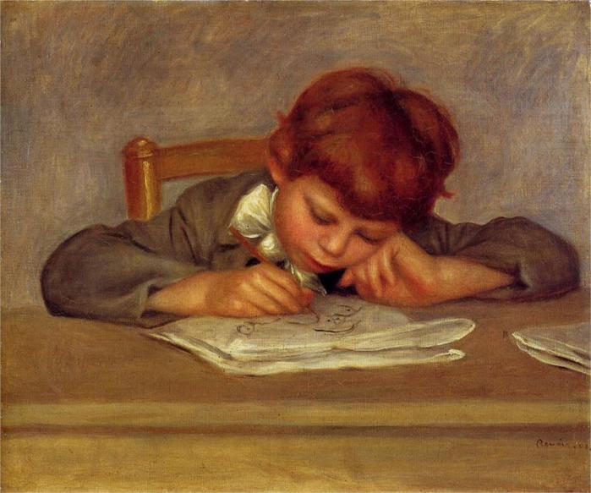
Ренуа Пьер Огюст «Жан рисует», 1901 г.
Холст, масло. Музей изящных искусств, Вирджиния Ричмонд

Slide 7
ДВИГАТЕЛЬНЫЙ НАВЫК
- это автоматизированное умение, двигательный автомат, образовавшийся в результате обучения, вследствие многократного повторения определенного двигательного действия.
По мнению А.Ц. Пуни, автоматизированное действие, которое – ОСОЗНАНО ПО СЛОВУ
То есть, ребенок может объяснить последовательность выполняемого упражнения и, соответственно, по слову может его выполнить.

Slide 8
      ДВИГАТЕЛЬНОЕ
      УМЕНИЕ
      ВЫСШЕГО
      ПОРЯДКА
?
      ДВИГАТЕЛЬНЫЙ НАВЫК
      ДВИГАТЕЛЬНОЕ
      УМЕНИЕ

Slide 9
Практическое значение двигательных навыков для человека огромно…
Выработанные навыки дают возможность экономнее расходовать физические и психические силы, быстро и точно выполнять действия, входящие в сложную двигательную деятельность. Они освобождают сознание от непрерывного внимания к способу выполнения действий и позволяют сосредоточить его на новых, возникающих задачах.

Slide 10
СТАДИИ ФОРОМИРОВАНИЯ ДВИГАТЕЛЬНОГО НАВЫКА
I – ИРРАДИАЦИЯ
II – СПЕЦИАЛИЗАЦИЯ
III - СТАБИЛИЗАЦИЯ

Slide 11
методика поэтапного обучения физическим упражнениям
I – этап первоначального разучивания двигательного действия;
II – этап углубленного разучивания движения;
III – этап закрепления и совершенствования техники движения
А.В. Кенеман, Э.Я. Степаненкова, Н.В. Полтавцева и др.

Slide 12
этап первоначального разучивания двигательного действия
задачи – познакомить детей с новым физическим упражнением, создать первоначальное целостное представление обо всем двигательном акте, научить выполнять его в общих чертах, то есть, правильной последовательности элементов.
Продолжительность первого этапа – одно занятие.
На данном этапе необходимо обеспечить ребенку всестороннее восприятие задания, оказать воздействие на все основные анализаторы: зрительный, слуховой, двигательный; активизировать его сознание.

Slide 13
МЕТОДИКА ПЕРВОГО ЭТАПА
Название упражнения.
Правильный, безукоризненно четкий показ образца движения, без каких-либо комментариев.
Он выполняется воспитателем от начала до конца, в надлежащем темпе, что позволяет детям воспринять целостный образ движения в его динамике, заинтересоваться им и стремиться к его выполнению.
Подетальный показ движения в более медленном темпе с пояснением всех элементов, составляющих движение.
Самостоятельное выполнение упражнения детьми.

Slide 14
На данном этапе обучения воспитатель не использует счет (раз, два, три и т.д.), так как он препятствует осознанному выполнению движения.
В то же время слова, воздействуя на сознание детей, вызывают ориентировочно-исследовательский рефлекс в пространстве, способствуя усвоению пространственной терминологии (вверх, в стороны, вниз) и дают представления о движении частей собственного тела (поднять руки, опустить).

Slide 15
этап углубленного разучивания движения
решаются задачи уточнения правильности выполнения деталей техники разучиваемого действия, постепенного исправления ошибок и точного выполнения движения в целом.
Продолжительность второго этапа зависит от сложности двигательного действия, например: формирование умения «держать обруч хватом сверху» требует меньше времени, чем обучение дошкольников навыку «ведения мяча».

Slide 16
МЕТОДИКА ВТОРОГО ЭТАПА ОБУЧЕНИЯ ФИЗИЧЕСКИМ УПРАЖНЕНИЯМ
Название упражнения.
Напоминание техники движения.
Уточнение деталей техники движения.
Самостоятельное выполнение упражнения детьми.

Slide 17
ВАРИАТИВНОЕ ВЫПОЛНЕНИЕ УПРАЖНЕНИЯ НА ВТОРОМ ЭТАПЕ
- изменение исходного положения корпуса, ног, рук.
- использование предметов при выполнении упражнения (кубиков, флажков, султанчиков и т.п.).
- смена расположения детей на спортивной площадке (по колоннам, в круг, свободно и т.д.).
- изменение места проведения упражнения (физкультурный или музыкальный зал, групповая комната и т.п.).
- выбор формы физкультурно-оздоровительной работы с детьми (физкультурное занятие, утренняя гимнастика, индивидуальная работа, физкультминутка и т.п.).
- эффективен на данном этапе прием выполнения некоторых элементов упражнения с закрытыми глазами. При этом мышечные ощущения уточняются за счет исключения контроля зрительного анализатора

Slide 18
Этап углубленного разучивания движения можно считать пройденным, если …
абсолютно все дети в группе смогут выполнить движение осознано, то есть, по слову.

Slide 19
Этап закрепления и совершенствования техники движения
решаются задачи закрепления и совершенствования приобретенного навыка владения двигательным действием, создание условий для применения его в подвижных играх и повседневной деятельности, стимулирование самостоятельности и творчества детей.

Slide 20
Методика третьего этапа обучения физическим упражнениям
Название упражнения.
Самостоятельное выполнение упражнения детьми.
Творческие задания по выполнению движений.

